Slide 1
Пальчиковая гимнастика в развитии речи
Зорина Валерия Анатольевна
Учитель-логопед МБДОУ 310

Slide 2
Пальчиковая гимнастика: почему она важна ?
Связь между мелкой моторикой и речью
Наш мозг устроен удивительно: зоны, отвечающие за движение пальцев, находятся рядом с зонами, которые контролируют речь. Когда ребенок активно работает пальчиками, он одновременно стимулирует развитие речевых навыков. То есть, упражняясь в мелкой моторике, мы косвенно "тренируем" речь!

Slide 3
Пальчиковая гимнастика: почему она важна?
Развитие координации и внимания
Пальчиковая гимнастика учит детей концентрироваться, следовать инструкциям и развивает координацию движений. Все это важно не только для речи, но и для общего когнитивного развития ребенка. Регулярные упражнения помогают детям лучше воспринимать и обрабатывать информацию, что полезно как на занятиях, так и в повседневной жизни.

Slide 4
Пальчиковая гимнастика: почему она важна ?
Подготовка к письму
Развитие мелкой моторики – это залог успешного овладения письмом в будущем. Чем лучше работают пальцы, тем легче ребенку будет держать ручку и выводить буквы. Поэтому пальчиковая гимнастика – отличный "фундамент" для всех последующих навыков.

Slide 5
Пальчиковая гимнастика: почему она важна?
Снятие напряжения и расслабление
Не забывайте, что пальчиковая гимнастика – это еще и способ снять напряжение. Простые упражнения помогают ребенку расслабиться, что особенно важно на занятиях, где требуется много концентрации. А спокойный и расслабленный ребенок – это уже половина успеха!

Slide 6
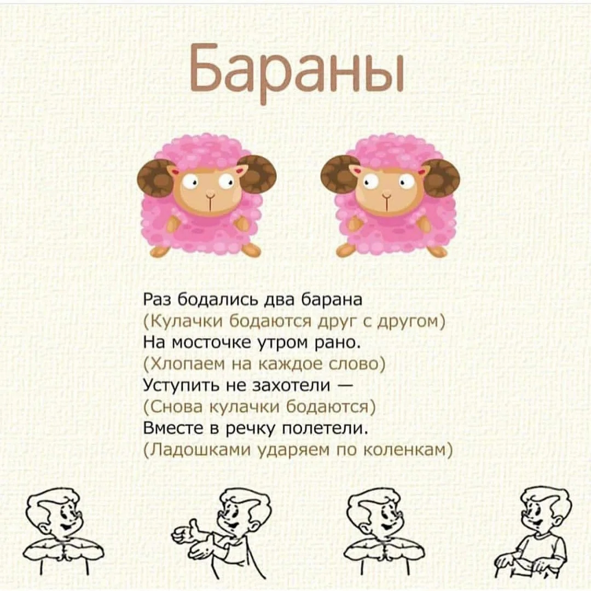

Slide 7
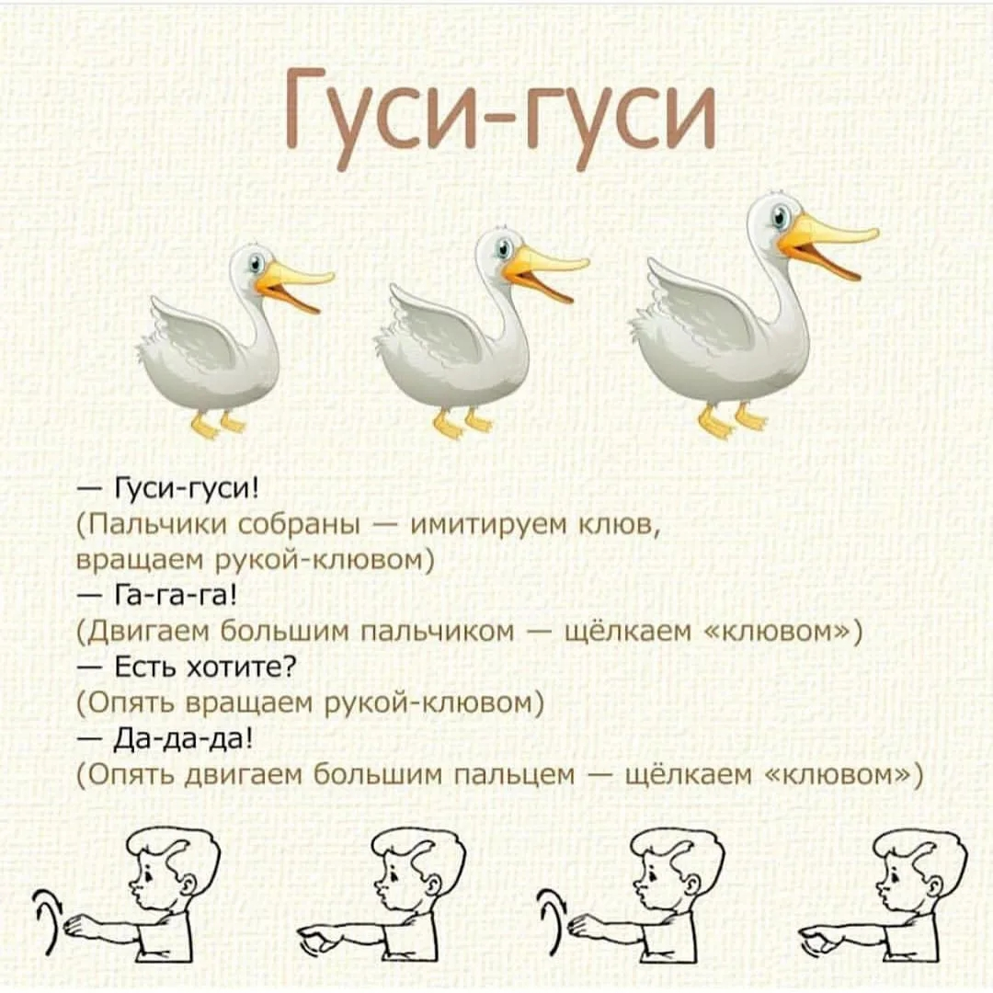

Slide 8
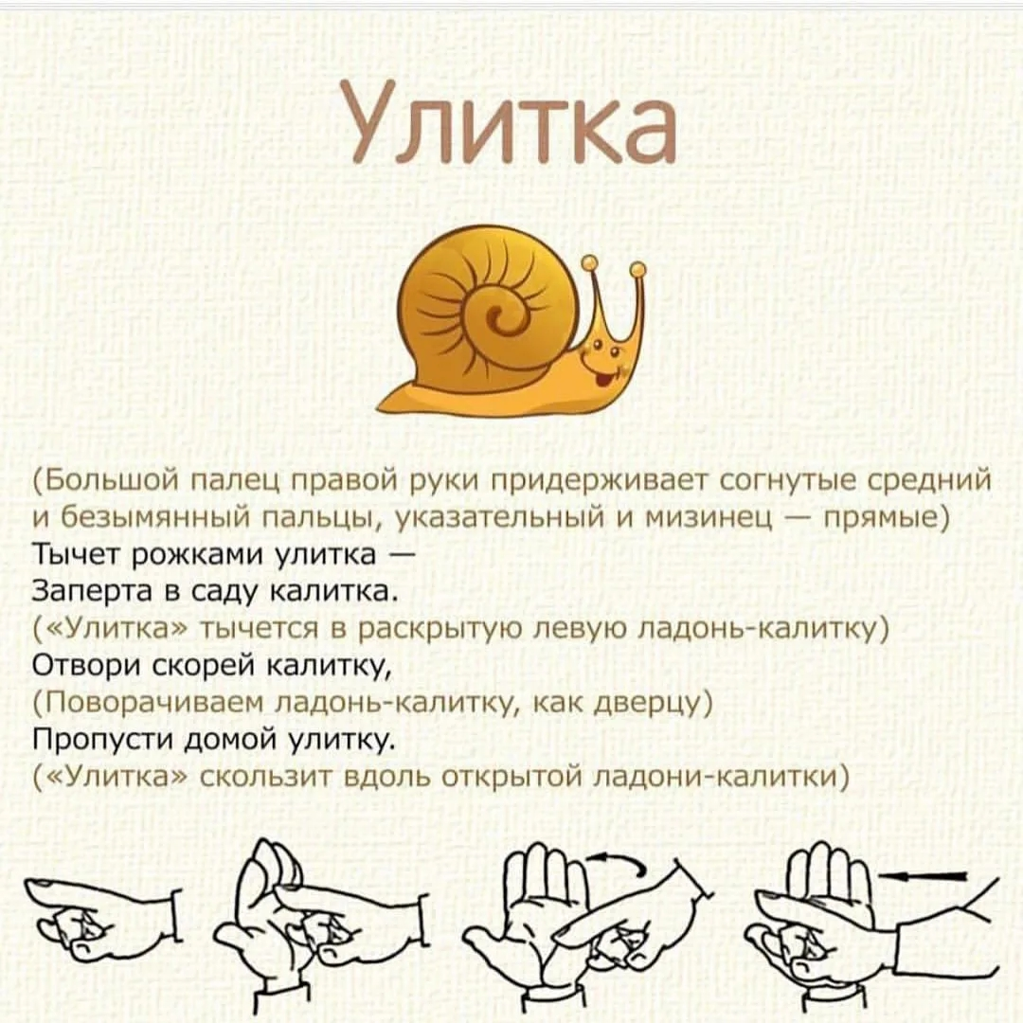

Slide 9
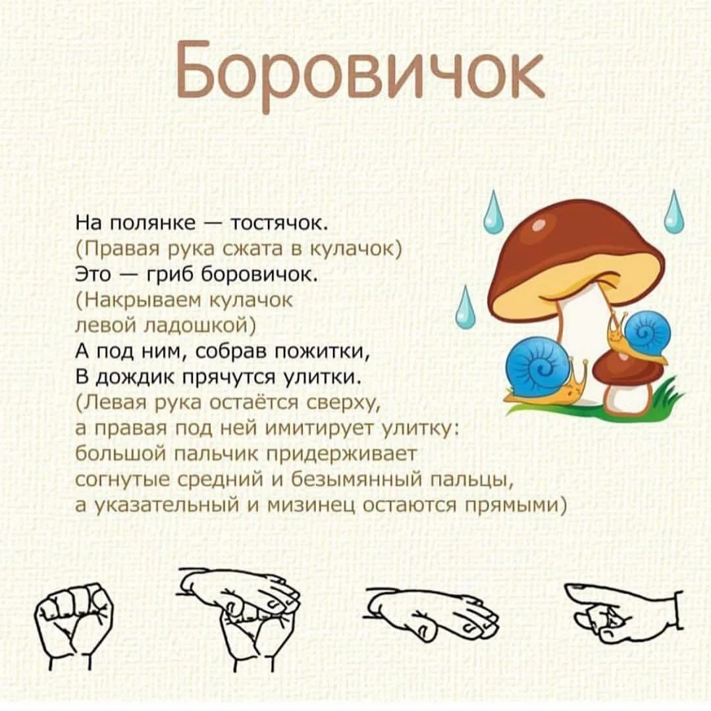

Slide 10
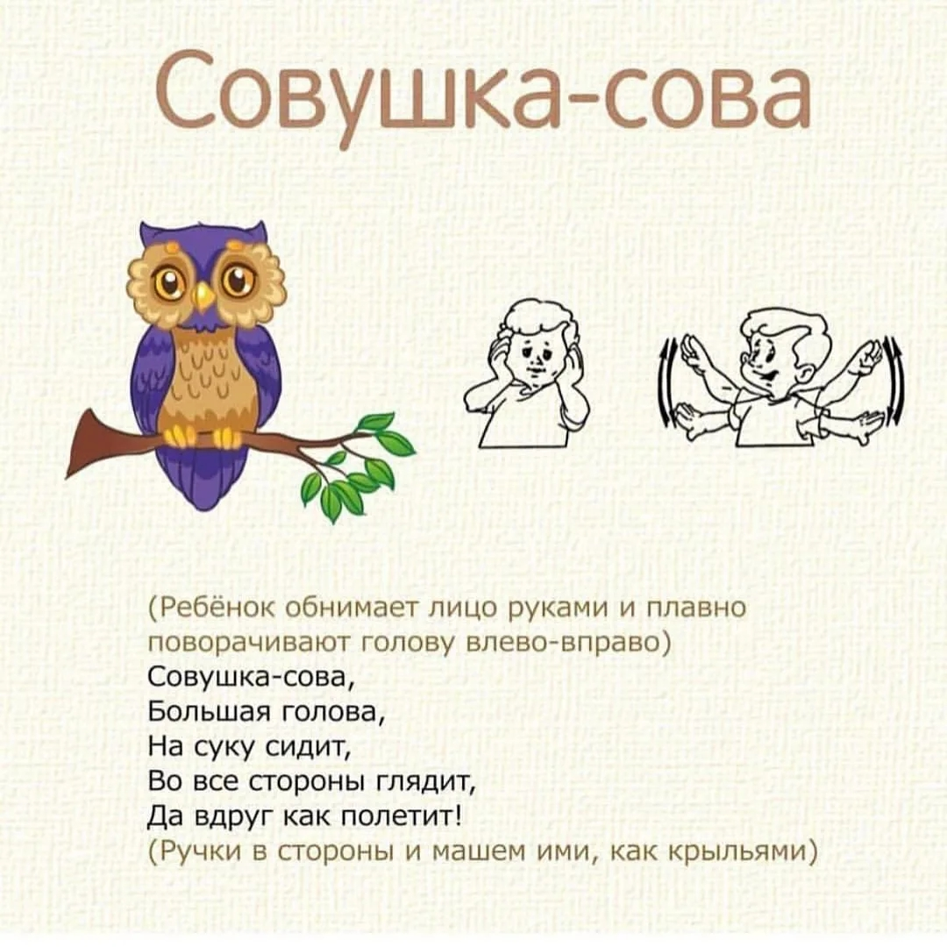

Slide 11
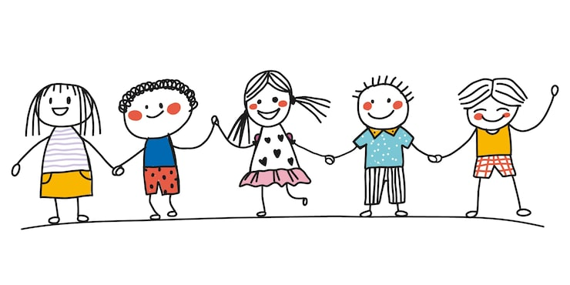
Желаем успеха!

